Slide 1


Chủ đề 7: Phong trào tương thân tương ái của người dân Hà Nội
(Tiết 24,25)

Slide 2
Em hãy cho biết video sau có những hoạt động gì?

Slide 3
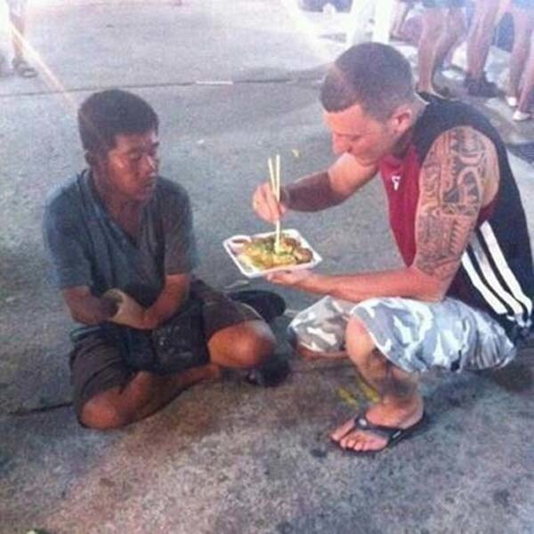
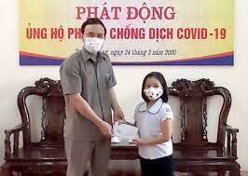
Cho người tật nguyền bữa ăn.
Ủng hộ phòng chống covid 19

Slide 4
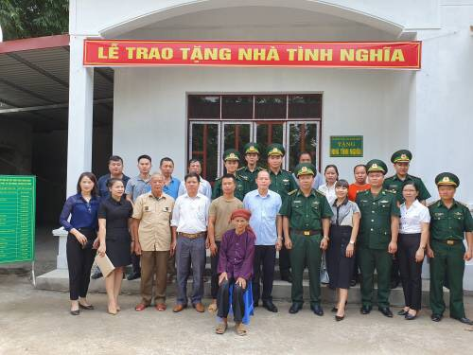

Slide 5
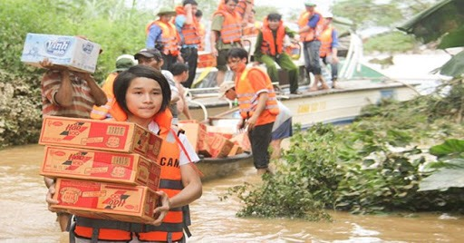
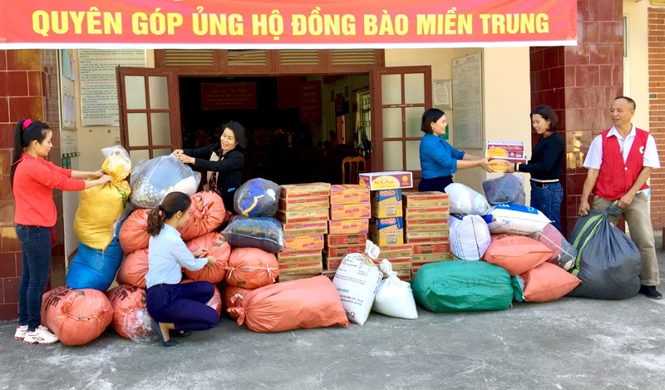
Ủng hộ đồng bào lũ lụt

Slide 6
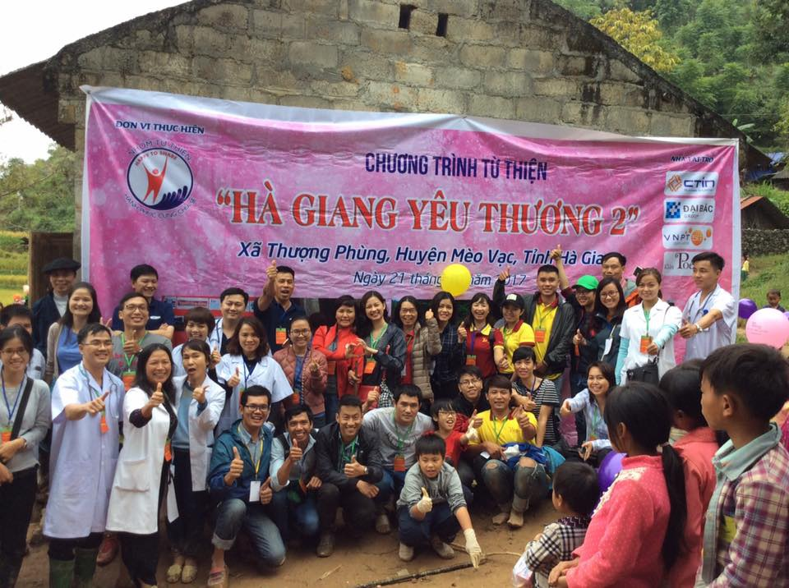
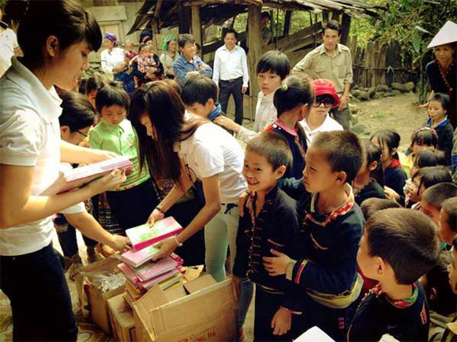
Ủng hộ đồng bào dân tộc nghèo vùng cao

Slide 7
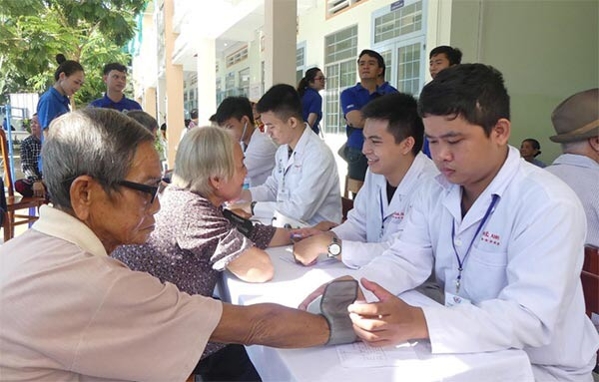
C ác y, b ác s ĩ đang kh ám b ệnh m ễn ph í cho ng ư ời d ân

Slide 8
Em hãy cho biết video sau có những hoạt động gì?
Cho người tật nguyền bữa ăn.
Ủng hộ phòng chống covid 19
Ủng hộ xây dụng nhà tình nghĩa
Ủng hộ đồng bào lũ lụt
Ủng hộ đồng bào dân tộc nghèo vùng cao,….

Slide 9
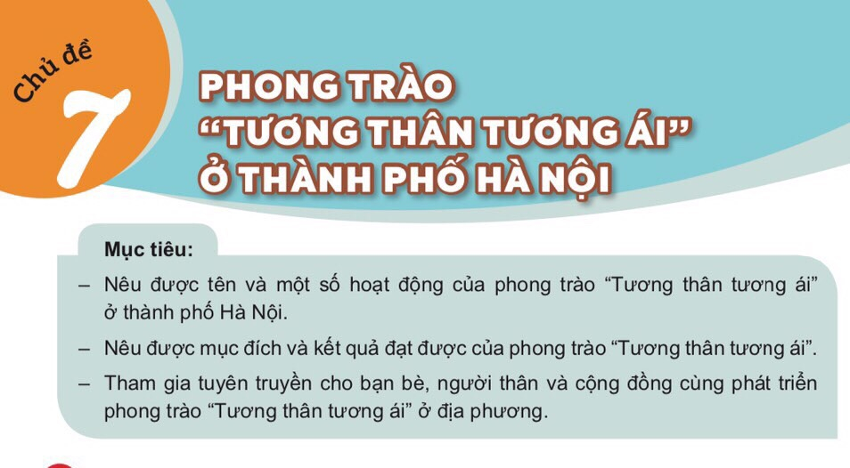

Slide 10
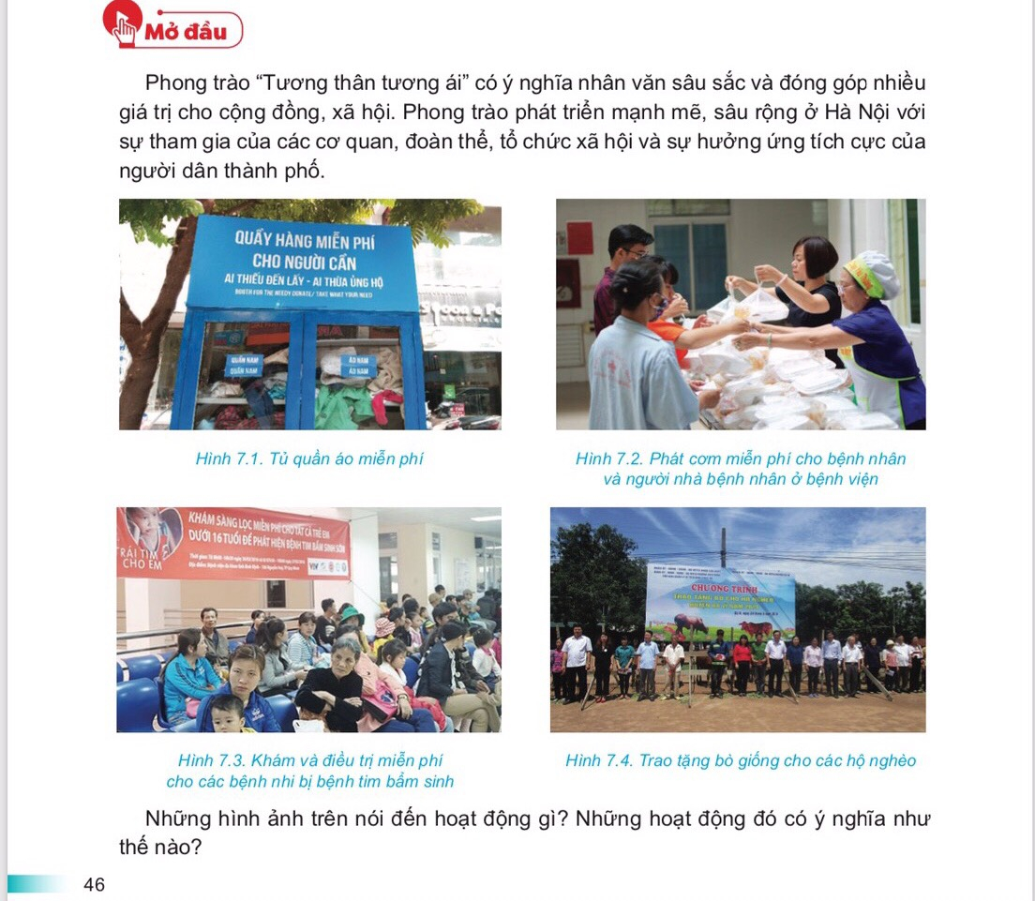

Slide 11
I. Khái niệm:
- Tương thân tương ái là gì?
Tương thân tương ái là mọi người cùng yêu thương, đùm bọc, sống hòa thuận, tình cảm với nhau bằng tình thương giữa con người với con người. Dù trong bất cứ hoàn cảnh nào, chúng ta cũng cố gắng giúp đỡ nhau, lá rách ít đùm lá rách nhiều mà không cần mong đợi sự đền đáp.

Slide 12
II. Một số phong trào “Tương thân tương ái” ở thành phố Hà Nội
1.Phong trào “Tết vì người nghèo và nạn nhân chất độc da cam.
2. Phong trào quyên góp sách vở và đồ dùng học tập cho các bạn học sinh vùng bị thiên tai.
3.Một số phong trào “Tương thân tương ái” khác:
- Các hoạt động của Hội Bảo trợ ng ười khuyết tật và trẻ
em mồ côi thành phố Hà N ội.
- Các hoạt động thiện nguy ện của Đoàn - Đội

Slide 13
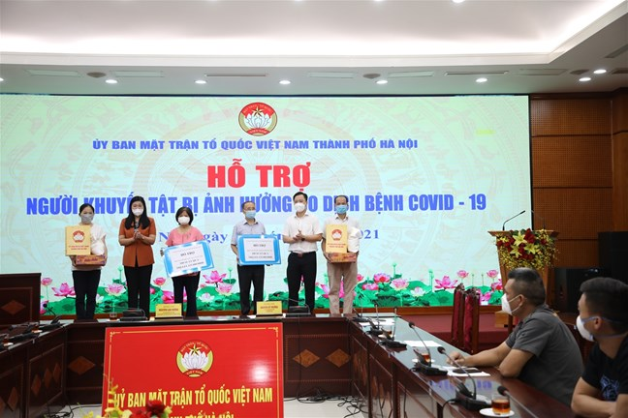

Slide 14
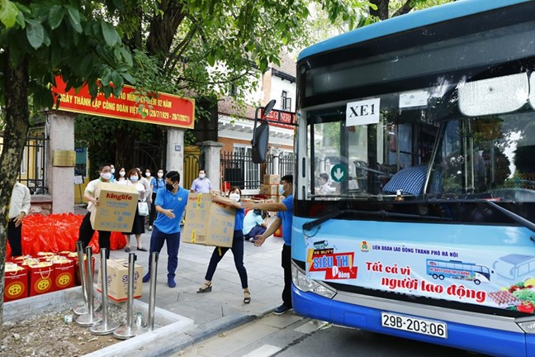
Cán bộ, nhân viên Liên đoàn Lao động thành phố Hà Nội vận chuyển hàng lên xe buýt siêu thị 0 đồng.

Slide 15
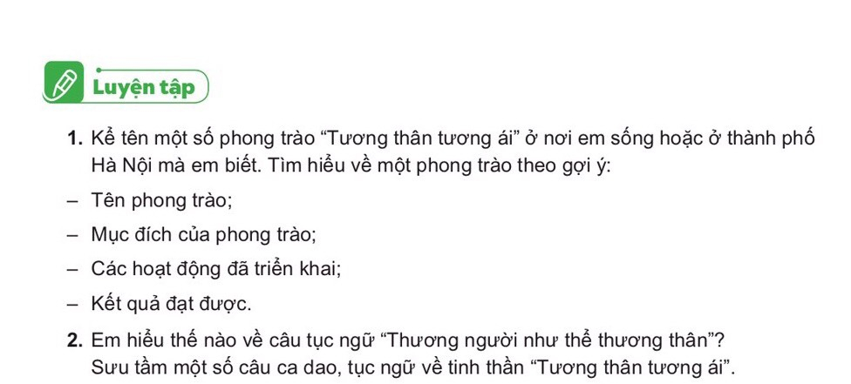

Slide 16
